Slide 1






PATRÍCIA ÚTJA

Slide 2



Áttekintés
Előzmények
Kliens bemutatása
Célkitűzések
Családi háttér
A folyamat
Lezárás
Utókövetés
Összegzés

Slide 3
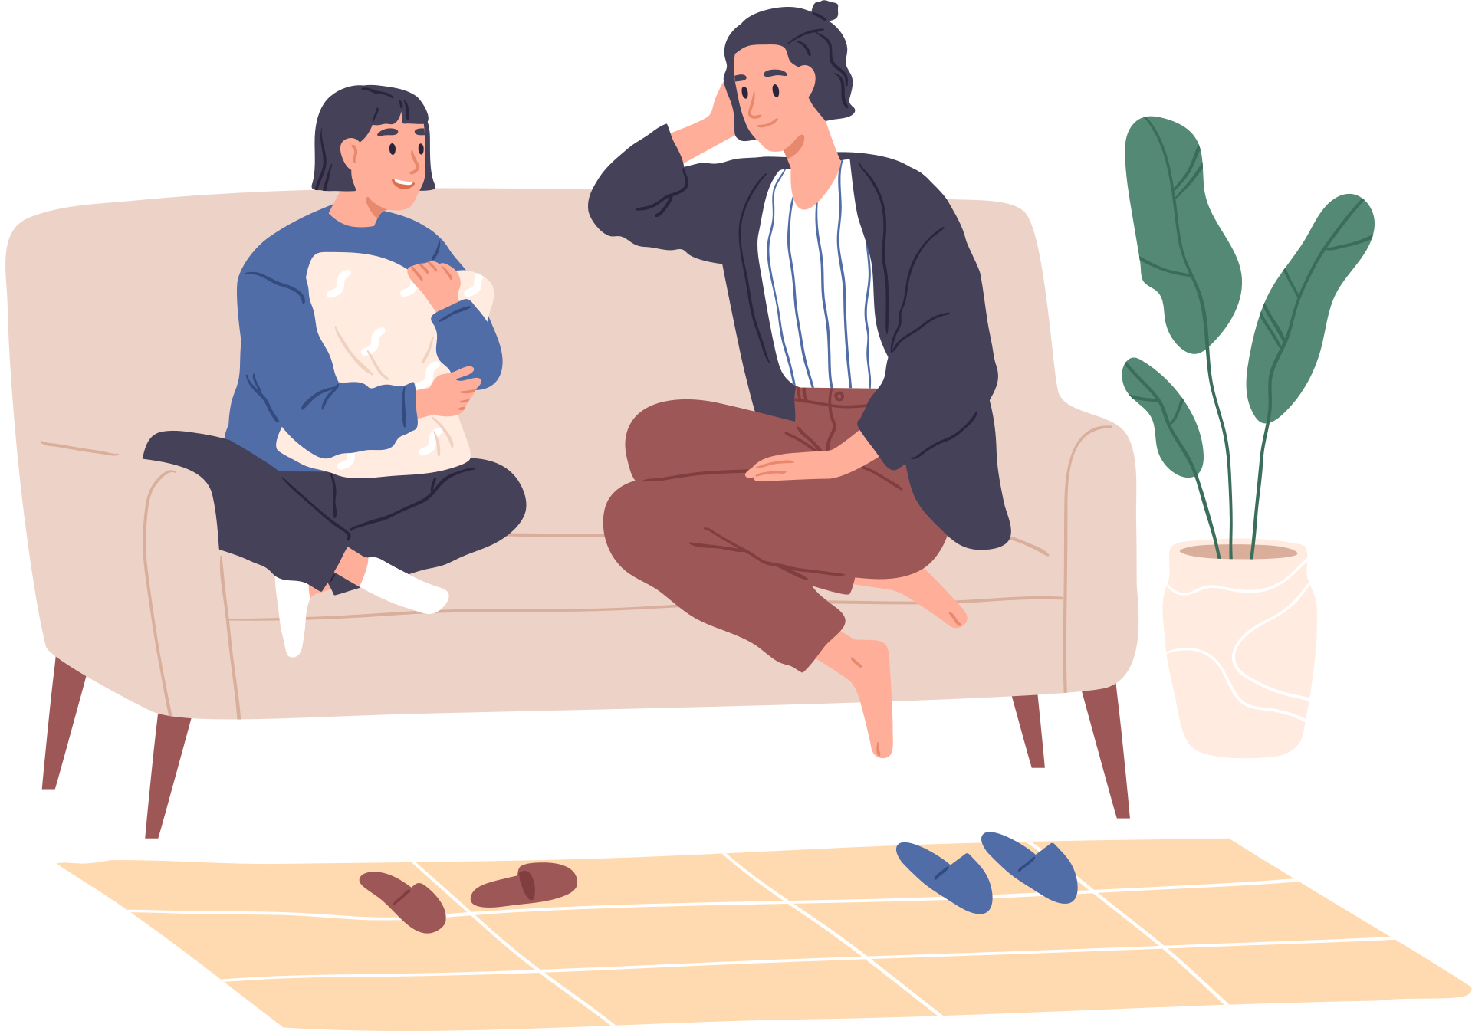
Előzmények
Patrícia és édesanyja

Slide 4





A kliens
bemutatása
  19 éves
  pénzügyi szak
  szociális ivó, dohányzó
  kb. 3 éve tartó füvezés

Slide 5

Célkitűzések
"Szétcsúszott az életem"
  Otthoni konfliktusok minimalizálása
  Önbizalom fejlesztés
  Jövőkép
  (Füvezés?)

Slide 6
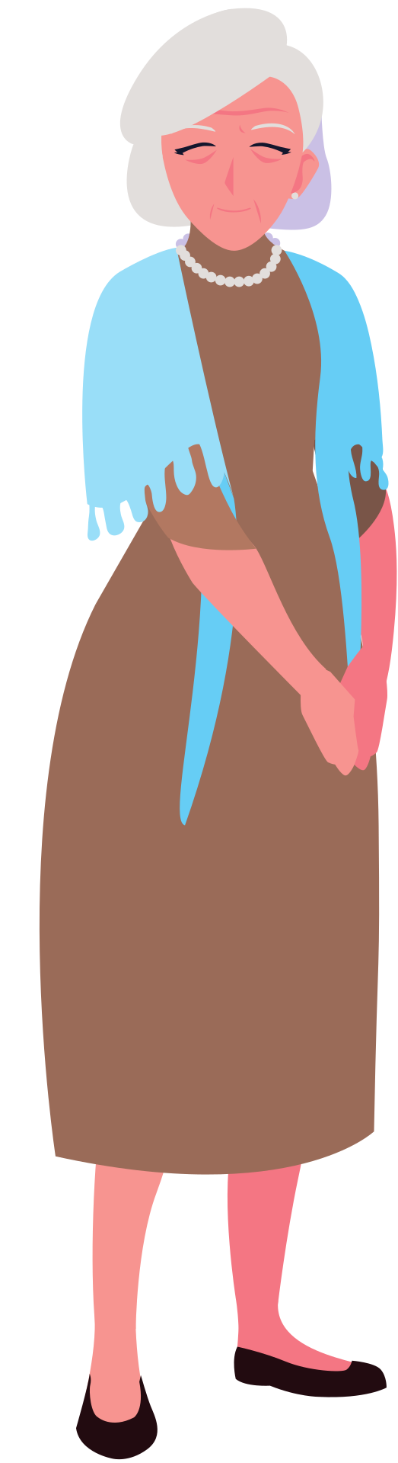
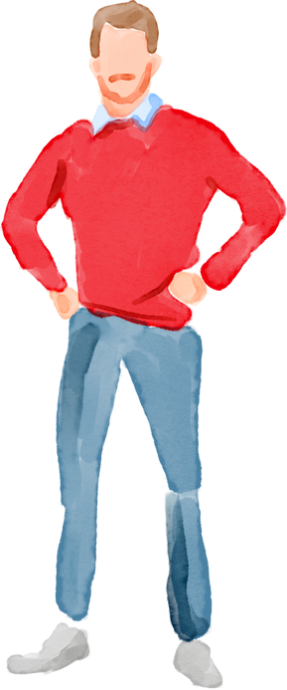


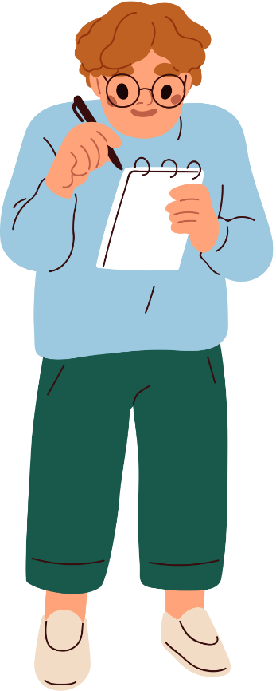
Nagymama
halála
Apával való esetleges
kapcsolattartás
Szülei válása
Családi háttér
Nevelőapa -
mozaikcsalád

Slide 7
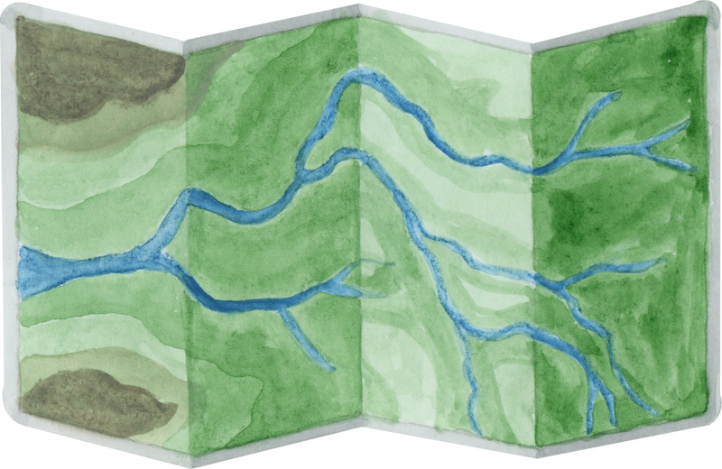


A folyamat
Pszichodráma technikák
Szociális atom
OH Kártyák

Slide 8
Szociális Atom - Mondatok
" Olyannak szeretlek, amilyen vagy! "
Nagyi
" Legyél olyan, mint én! "
Anya
" Velünk biztonságban vagy! "
Füves banda

Slide 9


Lezárás
Sikeres érettségi és felvételi vizsga
Utazás

Slide 10

Utókövetés

Slide 11

Összegzés
  diszfunkcionális család
  szeretett személy elvesztése, elmaradt gyászmunka
  kortárscsoport öngyógyítás

Slide 12
Köszönöm a figyelmet!
E-mail-cím
dencst@gmail.com

